Slide 1
МБОУ «Степноозерская ООШ» Нурлатского муниципального района РТ
Акция: Легалка не пройдет
«СМС дети» отряд «УЛЫБКА»
Руководитель: Халиуллина Рамзия Самигулловна

Slide 2
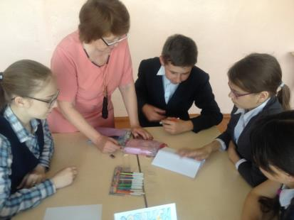
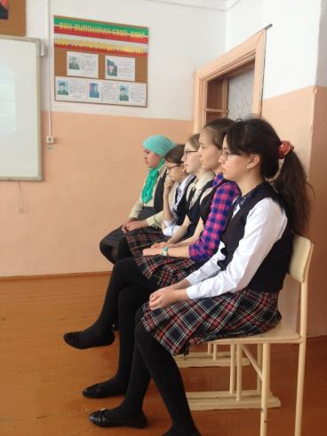
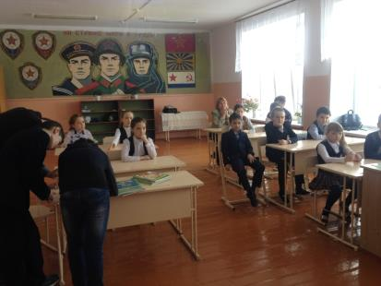
Легалка не пройдет

Slide 3
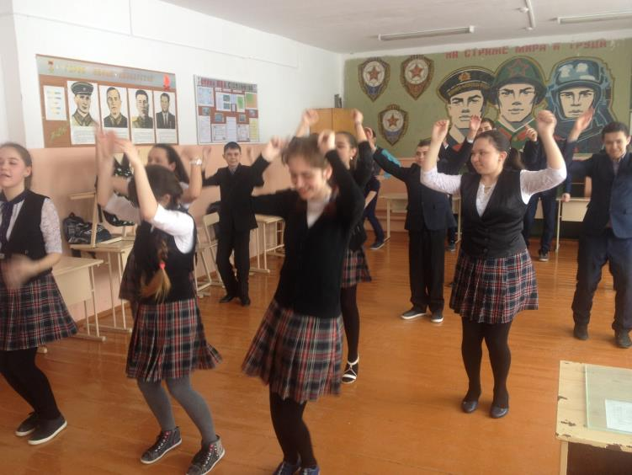
Легалка не пройдет

